Slide 1


WEBSITE CRUD WITH CANVA AI

Slide 2
💡PROYEKPEMBUATAN APLIKASI PRESENTASI DIGITAL SEDERHNA
👩‍💻Disusun oleh: -salsabila lufiana putri
-widea veronika
🏫SMK ASTRINDO -Kelas X TKJ 1
📅27 oktober 2025

Slide 3
LATAR BELAKANG
● USAHA MIE AYAM
Dalam era digital saat ini, promosi dan pengelolaan usaha kuliner seperti Mie Ayam tidak hanya bergantung pada cita rasa, tetapi juga pada kemampuan menarik perhatian pelanggan melalui media digital. Banyak pelaku usaha kecil menengah (UMKM) mulai beralih ke platform online untuk memperkenalkan produk mereka secara lebih luas.
Canva AI menjadi salah satu alat yang sangat membantu dalam mendesain tampilan website yang menarik dan profesional tanpa memerlukan keahlian desain tingkat tinggi. Dengan Canva AI, pemilik usaha Mie Ayam dapat membuat desain antarmuka (user interface) yang modern, menampilkan menu, harga, serta informasi kontak dengan cara yang mudah dan menarik bagi pelanggan.

Slide 4
TUJUAN PROYEK
1. Membuat website sederhana untuk mempromosikan usaha mie ayam.
2. Menggabungkan hasil desain dari Canva AI (logo, banner, gambar produk) dengan kode HTML untuk tampilan web.
3. Menunjukkan penerapan dasar struktur HTML, CSS, dan JavaScript dalam pembuatan website

Slide 5
ALAT & BAHAN
Canva AI → untuk membuat desain logo, banner, dan tampilan menu.
HTML & CSS → untuk membangun struktur dan tampilan website.
JavaScript (opsional) → untuk logika interaktif seperti tombol pemesanan.
Browser (Chrome/Edge) → untuk menampilkan hasil website.
Teks Editor (VS Code / Notepad++) → untuk menulis kode HTML.

Slide 6
KONSEP CRUD
Create: menambah data mie ayam
read : menampilkan data mie ayam
update: mengubah data mie ayam
delete: menghapus data mie ayam

Slide 7
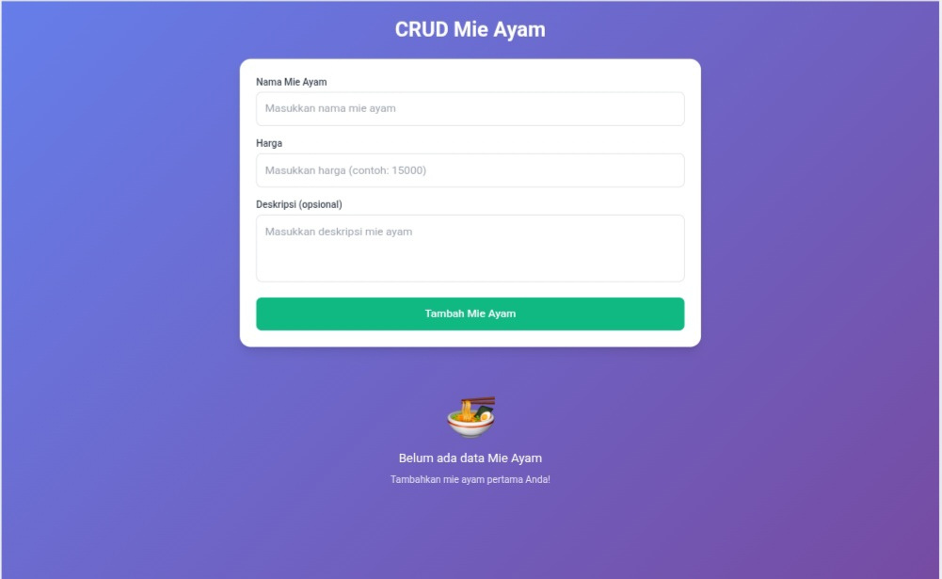
DESAIN UI MENGGUNAKAN CANVA
● mendisain halaman utama website mie ayam
● membuat mockup data pelanggan dan transaksi
● mengatur warna,font,dan layout otomatis agar tampilan rapi dan modern

Slide 8
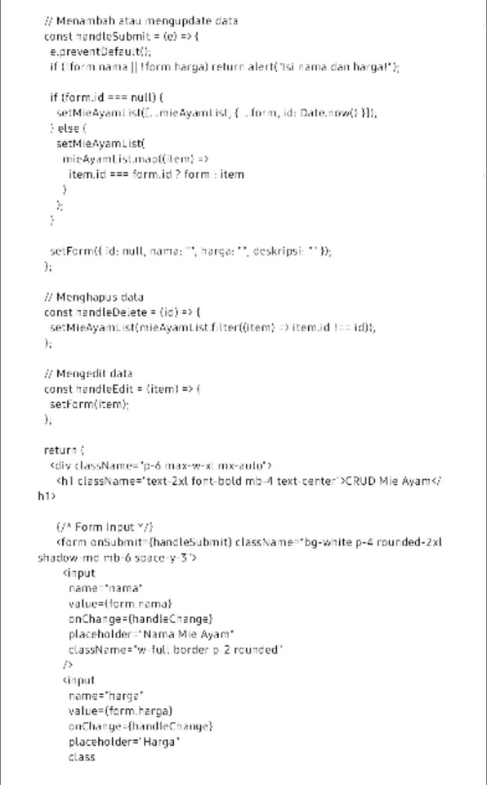
CUPLIKAN KODE
export default function CRUDMieAyam() {
const [mieAyamList, setMieAyamList] = useState([]);
const [form, setForm] = useState({ id: null, nama: "", harga: "", deskripsi: "" });
// Menangani input form
const handleChange = (e) => {
const { name, value } = e.target;
setForm({ ...form, [name]: value });
};
// Menambah atau mengupdate data
const handleSubmit = (e) => {
e.preventDefault();
if (!form.nama || !form.harga) return alert("Isi nama dan harga!");
if (form.id === null) {
setMieAyamList([...mieAyamList, { ...form, id: Date.now() }]);

Slide 9
DEMO/HASIL WEBSITE
Link instagram :
●https://www.instagram.com/reel/DQS3rKTE0El/?igsh=MXZwbzR1djN2NnAxMg==
●https://www.instagram.com/reel/DQTBcEoE0U6RnUsuDckjqXX_d9QPwsqH1vAYlI0/?igsh=MTdnc3hydzllcTUxbQ==

Slide 10
HASIL&PEMBELAJARAN
●Peningkatan promosi online, terlihat dari bertambahnya jumlah pelanggan yang mengetahui usaha melalui website.
●Website berjalan dengan baik, dapat diakses menggunakan domain uji coba, dan menampilkan informasi dengan cepat.

Slide 11
KENDALA DAN SOLUSI
○ Kesulitan upload website
□solusi gunakan github pages,netflity,varcel atau cloudflare pages untuk proses otomatis
○server down/eror 500
□periksa error log,gunakan server monitoring (uptime Robot New Relic).

Slide 12
KESIMPULAN
proyek CRUD dengan Canva AI menunjukkan bahwa AI dapat mempermudah pembuatan tampilan dan dokumentasi proyek. CRUD membantu memahami pengelolaan data, sedangkan Canva AI memudahkan visualisasi hasil, sehingga proyek lebih efisien dan menarik.

Slide 13
MARI
BERDISKUSI
Silakan bertanya.
Terbatas 3 pertanyaan.

Slide 14

Mohon maaf atas kekurangan dan kesalahan kami
AYO BELAJAR TEKNOLOGI UNTUK MASA DEPAN

